Slide 1
«По страницам Красной Книги Ростовской области»

Slide 2
Николай Иванович Рыленко

Slide 4
ПРИРОДА В ОПАСНОСТИ!
ПРИРОДУ
НУЖНО
БЕРЕЧЬ!

Slide 5
Красная книга Ростовской области была издана в 2004 году

Slide 6
ТИХИЙ ДОН

Slide 7
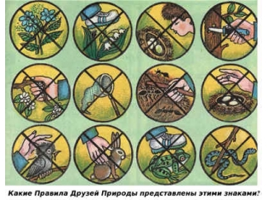
Экологические знаки

Slide 8
Корсак

Slide 9
ДРОФА

Slide 10
ВЫДРА

Slide 11
ОСЁТР

Slide 12
БЕЛУГА

Slide 13
СТЕРЛЯДЬ

Slide 14
ДИКАЯ КОШКА

Slide 15
НОРКА

Slide 16
ПЕЛИКАН

Slide 17
ОРЛАН

Slide 18
ПРЕКРАСЕН МИР ПРИРОДЫ

Slide 19
Мы – хозяева Земли. Мы охранять её должны.

